Slide 1
硬件中的分段
周徐达
SA13011042

Slide 2
内存地址的分类
物理地址：用于内存芯片级的单元寻址，与处理器和CPU连接的地址总线相对应。可以直接把物理地址理解成插在机器上那根内存本身，把内存看成一个从0字节一直到最大空量逐字节的编号的大数组，然后把这个数组叫做物理地址
线性地址：在有地址变换功能的计算机中, 要经过寻址方式的计算或变换才得到内存储器中的物理地址。典型的就是硬件分页机制管理内存进行转换前的地址
逻辑地址：一个逻辑地址，是由一个段标识符加上一个指定段内相对地址的偏移量，表示为 [段标识符：段内偏移量]。可以理解为由分段管理产生的地址就是逻辑地址。

Slide 3
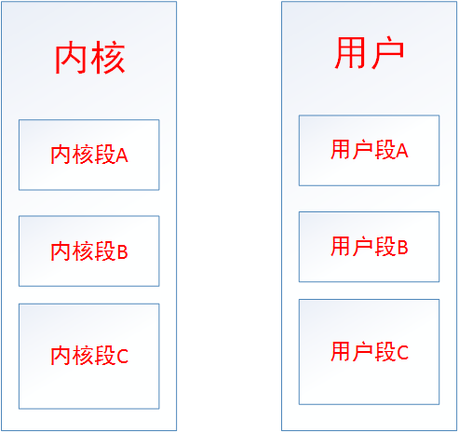
X86体系结构下分段管理
三大问题：
如何描述段
如何管理段
如何查找段

Slide 4
如何描述段-段描述符
描述一个段需要哪些信息？
1.这个段出现在内存的什么地方
2.这个段的属性是什么
段描述符的三要素：
1.段的起始地址
2.段的大小
3.段的管理属性

Slide 5
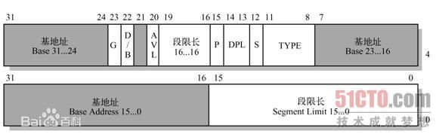
CPU用8个字节表示以上这些信息
其中32位用来表示基地址
20位用来表示段大小 如果段的大小超过1M，则将第23位置1
12位用来表示段的管理属性：高4位为扩展访问权限
低八位：10011010 系统专用，可执行，可读不可写
11110010 应用程序段，可读写，不可执行

Slide 6
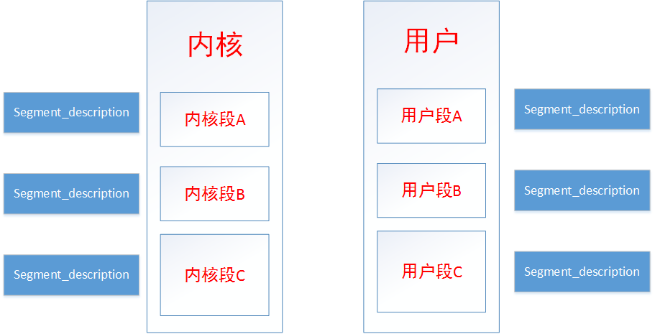
太乱了，应该组织管理段描述符吧

Slide 7
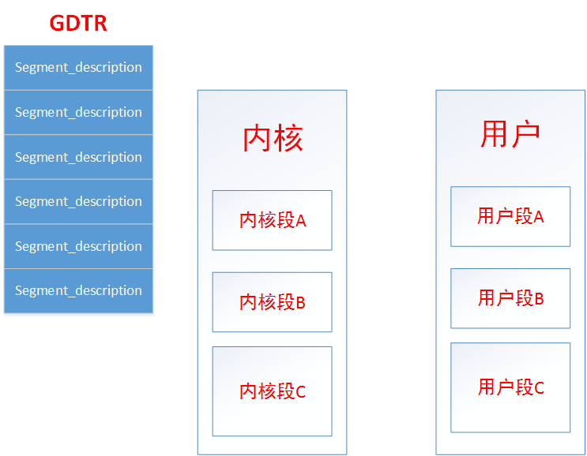
GDT（全局描述符表）

Slide 8
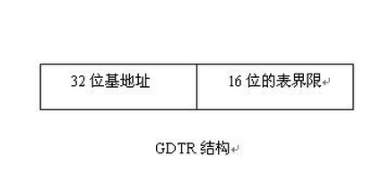
有关GDTR
GDTR是一个48位的寄存器，低16位用来存放段上限，高32位用来存放GDT的起始地址。

Slide 9
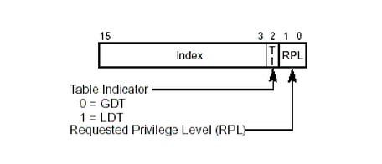
如何查找段-段选择符
段选择符由三个部分构成。前两位代表CPU当前的特权级，第三位用来标识段选择符指向GDT中的段描述符还是LDT中的段描述符。第4位到第16位用来表示第几个段描述符。
GDT最多8K个，共占用64K的空间

Slide 10
段寄存器
为了方便地找到段选择符，处理器提供段寄存器，段寄存器唯一的目的就是存放段选择符。这些段寄存器共有6个，分别是CS,SS,DS,ES,FS,GS。
CS:代码段寄存器
DS:数据段寄存器
SS:栈段寄存器

Slide 11
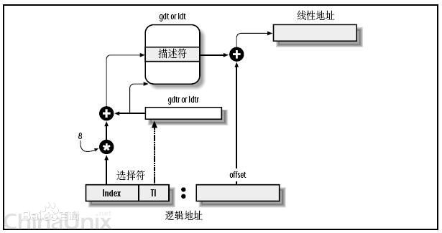
从逻辑地址找到线性地址

Slide 12
举例说明
例如给出逻辑地址：21h:12345678h转换为线性地 a.
选择子SEL=21h=0000000000100 0 01b 他代表的意思是：选择子的index=4即100b选择GDT中的第4个描述符；
TI=0代表选择子是在GDT选择；左后的01b代表特权级RPL=1
b. OFFSET=12345678h若此时GDT第四个描述符中描述的段基址（Base）为11111111h，则线性地址=11111111h+12345678h=23456789h

Slide 13
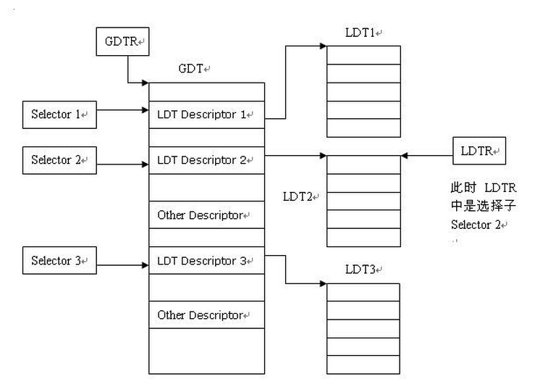
补充内容 LDT

Slide 14
如何理解LDT
局部描述符表LDT（Local Descriptor Table）可以有若干张，每个任务可以有一张。我们可以这样理解GDT和LDT的关系：GDT为一级描述符表，LDT为二级描述符表。
LDT和GDT从本质上说是相同的，只是LDT嵌套在GDT之中。LDTR记录局部描述符表的起始位置，与GDTR不同LDTR的内容是一个段选择子

Slide 15
谢谢
http://blog.sina.com.cn/s/blog_9e16dc4d010150ue.html
http://wenku.baidu.com/link?url=ZYTVtmrgp7KtbqAR7YVJ3mMj5afpBDXsgKAJES3-NSgq-njktw5pOa1jEUAse9EC-mA9EFHN8en__zo2j7dNufiW6UMFXbJNMXifDGEUQ1m

